Slide 1
Rehabilitation und Sonderpädagogik im Irak
Bericht über eine deutsch-irakische Forschungskooperation
Prof. Dr. Monika Ortmann
unter Mitarbeit von Carl Hehmsoth

Slide 2
Vortragsstruktur
Motivation zu der Forschungsreise
Informationen zu Kindheit und Jugend im Irak
Forschungsdesign
Stationen des Forschungsaufenthaltes
Bei der sprachlichen Verwendung der männlichen Form ist die weibliche Variante jeweils eingeschlossen

Slide 3
Eckdaten zur Forschungsreise nach Bagdad
Entstehung: Deutsch- irakische Konferenz an der Humboldt Universität, Dezember 2009;
Gegenstand: „Transfer der Körperbehindertenpädagogik in den Irak“
Reisedauer: 30.09.2011 – 08.10.2011;
enge Kooperation mit Organisatoren der Berliner Konferenz und irakischen Vertretern in Deutschland
Motivation und Legitimation für die Irak - Forschungsreise

Slide 4
Irakische Bevölkerung
(Informationen der Kinderhilfsorganisation Unicef)
Ca. 29 Millionen Einwohner
50 % zwischen 0 - 15 Jahren
50 % zwischen 15 - 100 Jahren
Relation der Kriegstoten im Irak
1 regulärer Kämpfer
8 Zivilisten
Erwachsene Kinder und Jugendliche

Slide 5
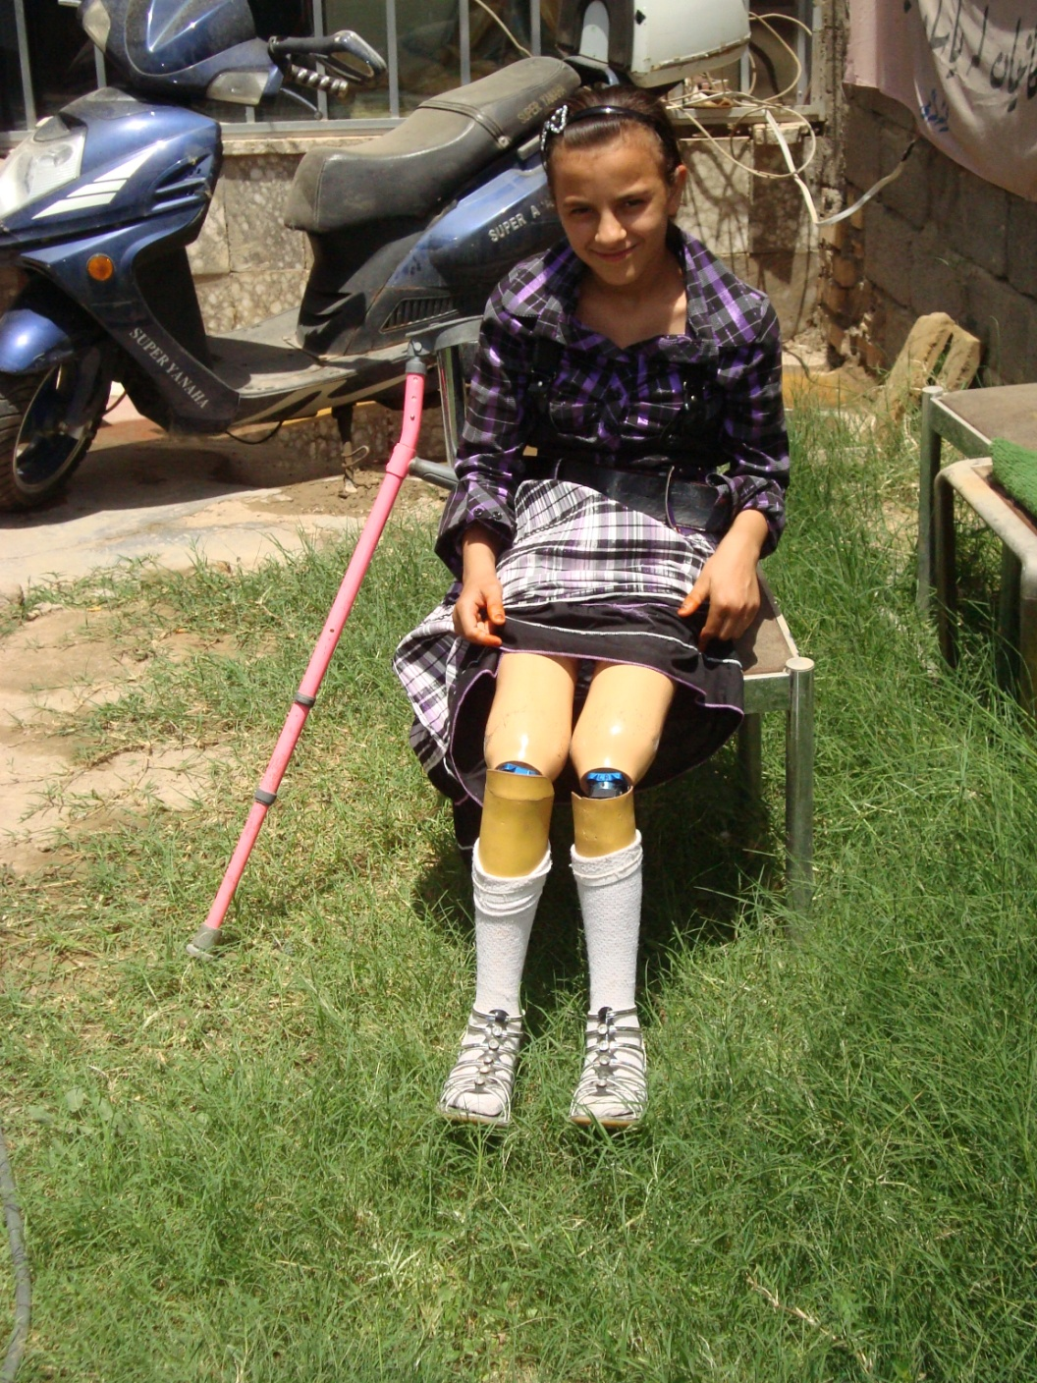
Saly, 13 Jahre
Saly wurde beim Spielen durch eine von amerikanischen Soldaten abgeschossene Rakete verletzt. Ihr Bruder starb bei dieser Explosion.
Foto: Paul Flieder

Slide 6
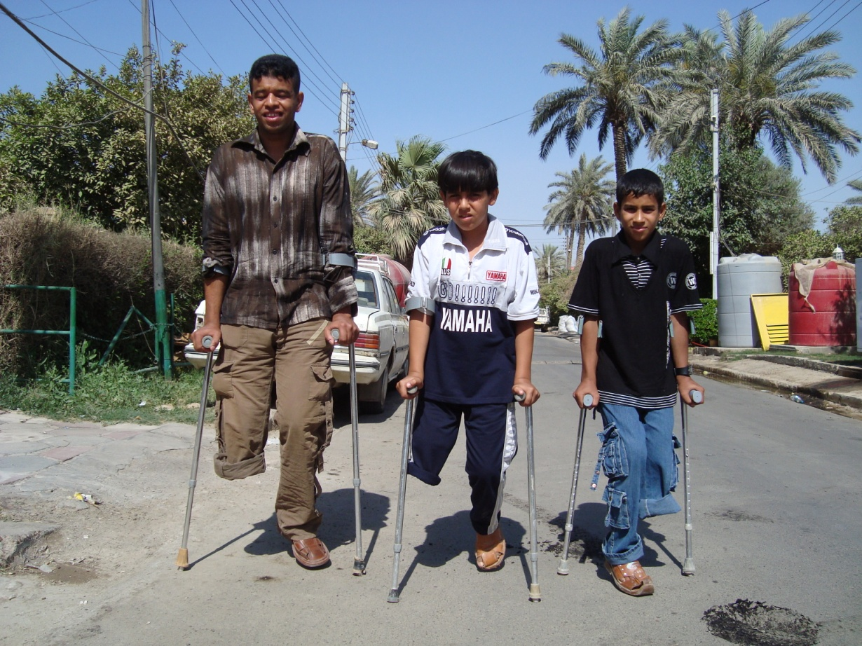
Baha 25 J., Sadik 13 J., Muhammed 13 J.
Alle drei Jungen wurden von Raketen unbekannter Herkunft getroffen. Sie lernten sich im Krankenhaus kennen.
Foto : Paul Flieder

Slide 7
Kindheit und Jugend im Irak
Sie beobachten
  Bombardements
  Kampfhandlungen
  Brände
  Explosionen

Slide 8
Kindheit und Jugend im Irak
Kinder erleben:
eigene Verletzungen, Schmerzen und Angst
Verletzungen, Verlust und Tod von Angehörigen
Folter
Vergewaltigung
Zerstörungen des eigenen Zuhauses
Verstümmelung, Verlust und Tod von Freunden
Verlust von Haustieren

Slide 9
Kindheit und Jugend im Irak
Kriegsbedingte Folgen:
Depressionen
Schlafstörungen
Verhaltensauffälligkeiten
Regressionen
Aggressionen
Lebenslange seelische Erkrankungen

Slide 10
Kindheit und Jugend im Irak
Kriegsbedingte Folgen:
Panikattacken
Traumata
Angsterkrankungen
Misstrauen
Beziehungslosigkeit
Seelische Verstümmelungen

Slide 11

Aufklärungsmaterial für Eltern und Kinder, Erzieher und Lehrer

Slide 12

Aufklärungsmaterial für Eltern und Kinder, Erzieher und Lehrer

Slide 13
Wissenschaftstheoretische und methodologische Vorgehensweise
Wissenschaftstheoretische Verankerung in der Systemtheorie
Ethnografische Feldforschung
Methodentriangulation

Slide 14
Projektspezifische Probleme der Feldforschung I
Sehr kurzfristige Möglichkeit zur Realisierung des Projekts ( Abhängigkeit von den irakischen Kooperationspartnern und aktuellen Bedingungen im Irak)
Unsicherheit bzgl. des Ablaufes des Forschungsaufenthaltes ( wie oben)
Unkenntnis der Landessprache, der Schrift sowie die Fremdheit der kulturellen Gepflogenheiten, Sitten und Gebräuche

Slide 15
Projektspezifische Probleme der Feldforschung II
Sicherheitsprobleme und sicherheitsbedingte Einschränkung der Mobilität/ Einschränkungen durch psychische Unsicherheit
Forscher als Lernende (Tabula Rasa) bzgl. der aktuellen Lebensbedingungen im Irak sowie der Sichtweise der Iraker hinsichtlich ihrer aktuellen und zukünftigen Lebenssituation.

Slide 16
Legitimation des ethnomethodologischen Forschungsansatzes
Das Forschungsfeld muss ohne gesicherte Vorkenntnisse erschlossen werden.
Vorannahmen müssen durch erste Hypothesenbildungen immer wieder neu überprüft werden.
Die Sammlung ständig neuer Daten muss kontinuierlich der Entwicklung und Verifizierung der bisher gebildeten Hypothesen dienen.

Slide 17
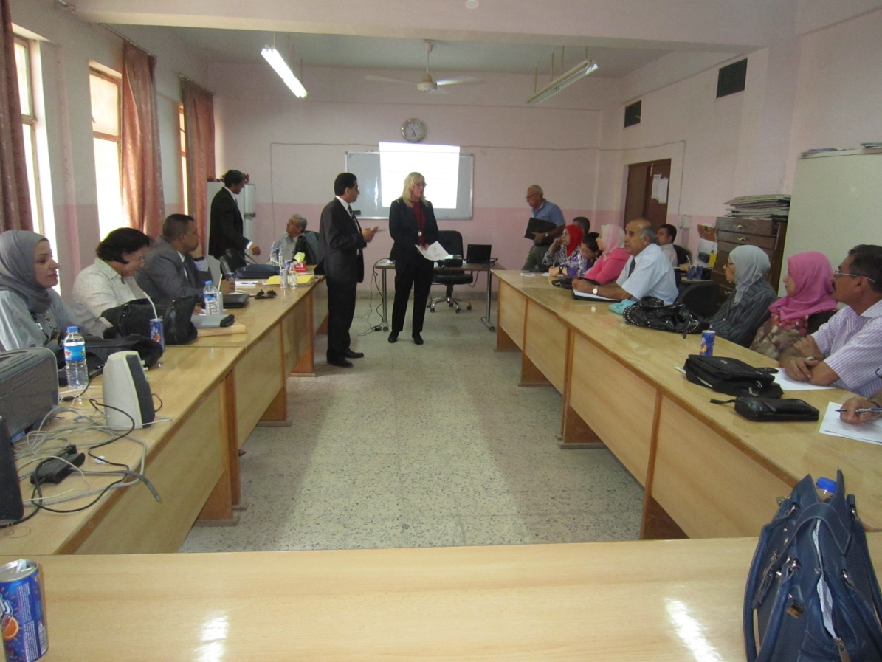
Uni Bagdad, Fakultät für Sozialwissenschaften
Sonntag, 02.10.11

Slide 18
Uni Bagdad, Fakultät für Sozialwissenschaften
Sonntag, 02.10.11
Gesprächspartnerinnen und Partner:
  Professoren und Dozenten aus den Erziehungswissenschaften, Psychologie, Soziologie und Anthropologie
Gesprächsschwerpunkte:
  Zusammenarbeit Universität und Ministerien
  Selbsthilfegruppen für Familien mit Menschen mit Behinderungen
  Autismus (tritt als Folge der Kriege verstärkt auf)

Slide 19
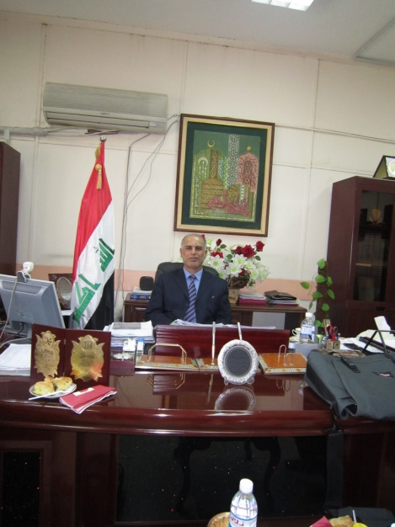
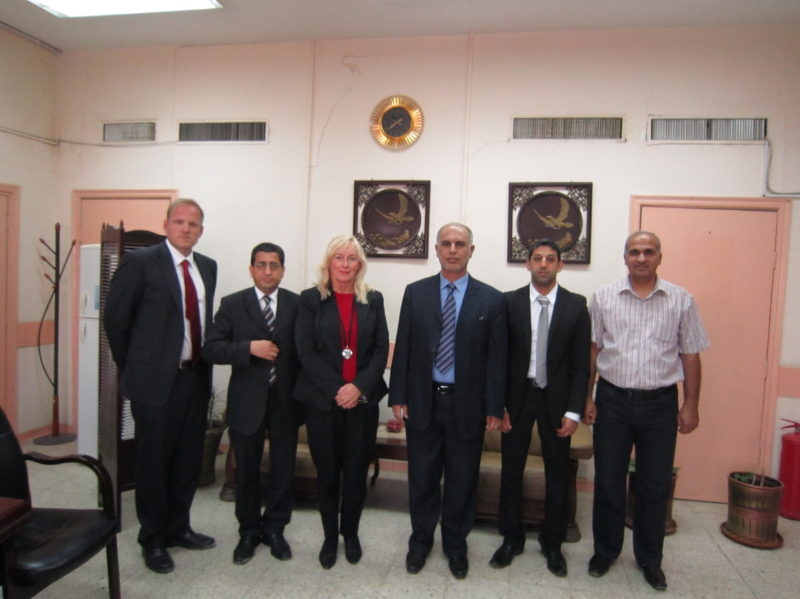
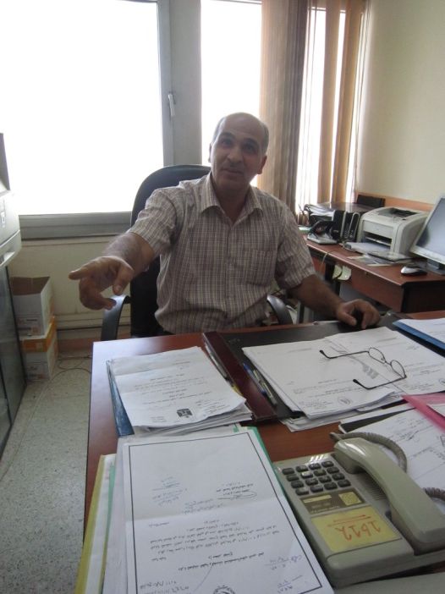
Gesundheitsministerium,
Abteilung Körperbehinderung
Sonntag, 02.10.11

Slide 20
Gesundheitsministerium,
Abteilung Körperbehinderung
Sonntag, 02.10.11
Gesprächspartner:
  Hohe Ministerialbeamte und Mediziner
Gesprächsschwerpunkte:
  Aufbau eines dritten Rehabilitationszentrums in Bagdad
  Wünsche nach Zusammenarbeit mit deutschen Firmen zur Versorgung von Menschen mit Behinderungen
  Fehlende Statistiken und Arbeitspläne

Slide 21
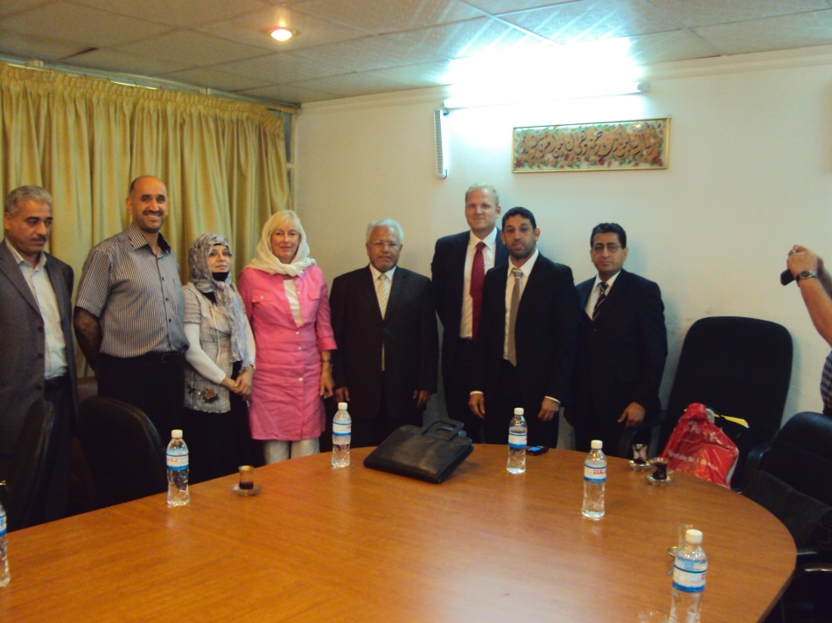
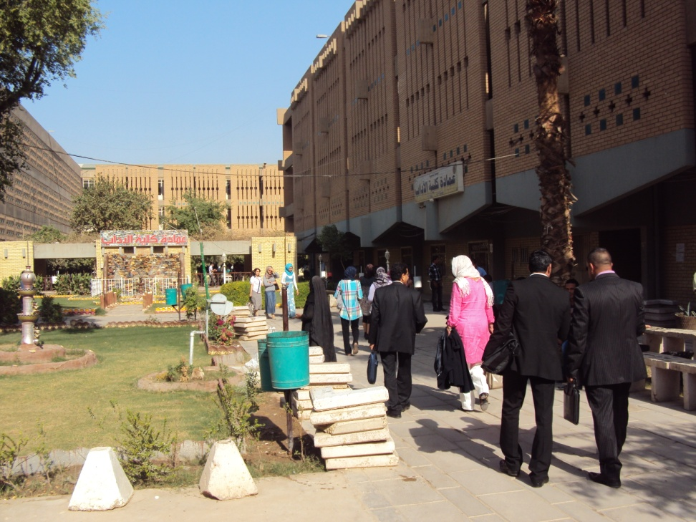
Anthropologie, Soziologie und Erziehungswissenschaften
Universität Almustansiriya
Treffen mit dem Dekan der Fakultät Geisteswissenschaften
Montag 03.10.11

Slide 22
Anthropologie, Soziologie und Erziehungswissenschaften
Universität Almustansiriya
Treffen mit dem Dekan der Fakultät Geisteswissenschaften
Montag 03.10.11
Gesprächspartner:
  Dekan der Fakultät Geisteswissenschaften
  Wissenschaftliches Kollegium
Gesprächsschwerpunkte:
  Tabuisierung der Problematik, eine Behinderung zu haben (gesamtgesellschaftliches Problem)
  Drei Konferenzen der Fakultät, eine vierte zur internationalen Kooperation soll hinzugefügt werden.

Slide 23
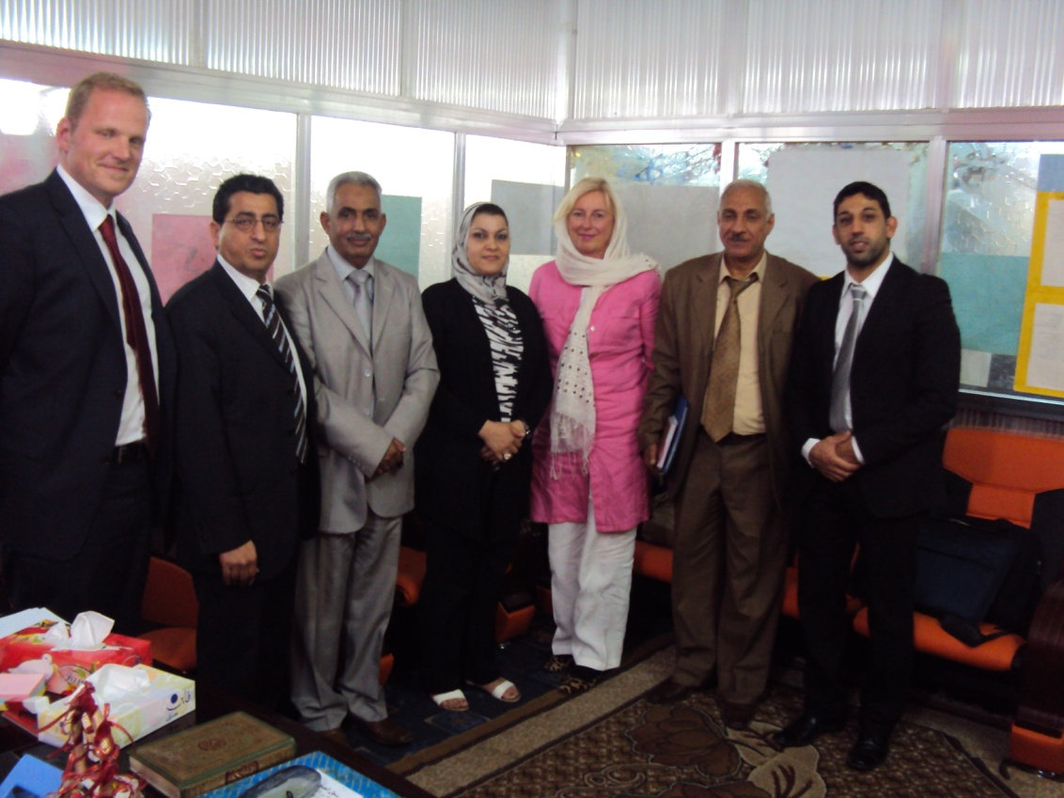
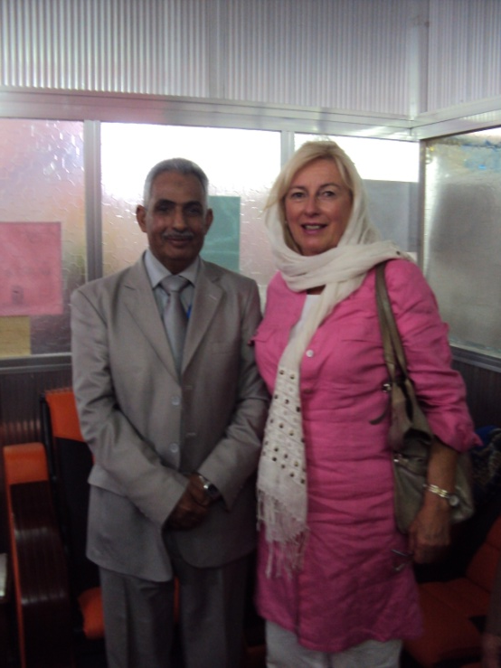
Besuch des Arbeits- und Sozialministeriums
Montag 03.10.11

Slide 24
Besuch des Arbeits- und Sozialministeriums
Montag 03.10.11
Gesprächspartner:
  Leitende Beamte des Ministeriums
Gesprächsschwerpunkte:
  Integration von Menschen mit Kriegsverletzungen und Behinderungen
  Berufsausbildende Werkstätten für Menschen mit „Sonderbedarf“ (irakische Sprachregelung)
  Begrenzung der Rehabilitation: Sie wird nur für Menschen zwischen 14 und 40 angeboten

Slide 25
Besuch der Deutschen Botschaft
Montag 03.10.11
Gesprächspartner:
  Botschafter Carl G.C. Berger; Mario Oswald, Kulturattache; Ambassador Alaa Al- Hashimy (Head of Europe Dept.) und viele andere geladene, hochrangige Gäste unterschiedlicher arabischer Staaten
Gesprächsschwerpunkte:
  Deutsch- irakisches Forschungsprojekt
  Lebensbedingungen in Bagdad

Slide 26
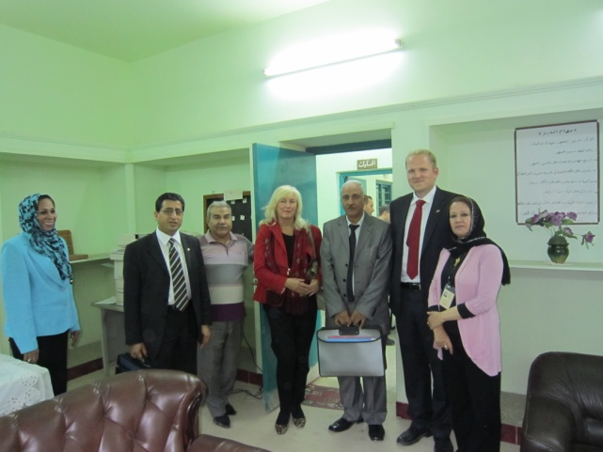
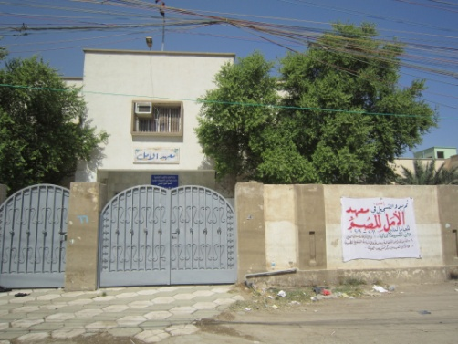
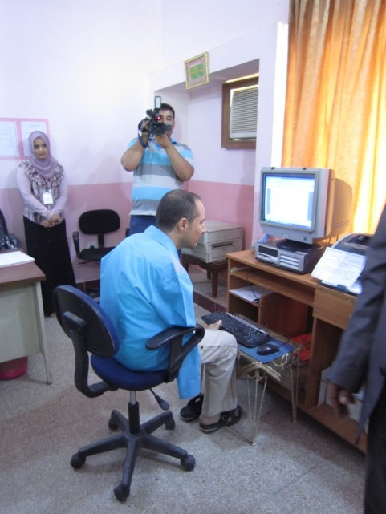
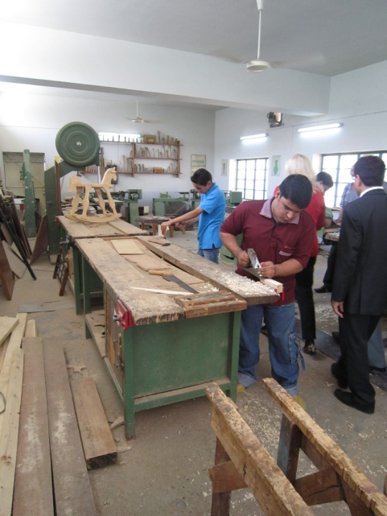
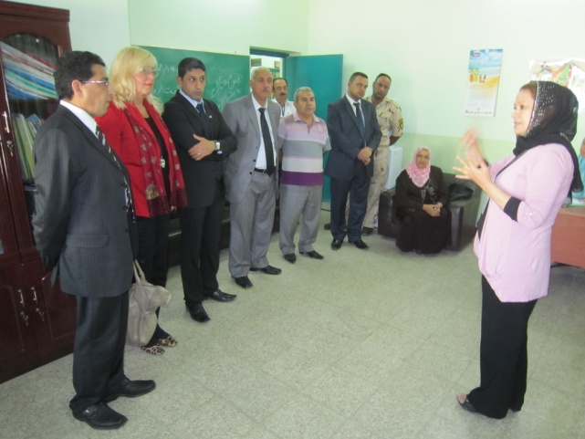
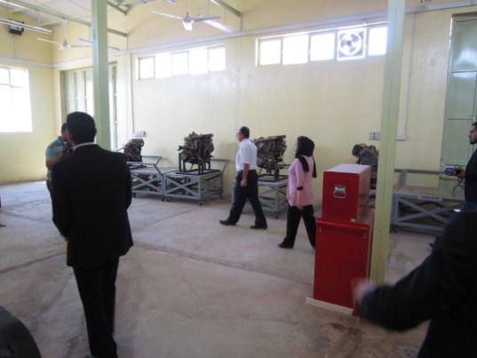
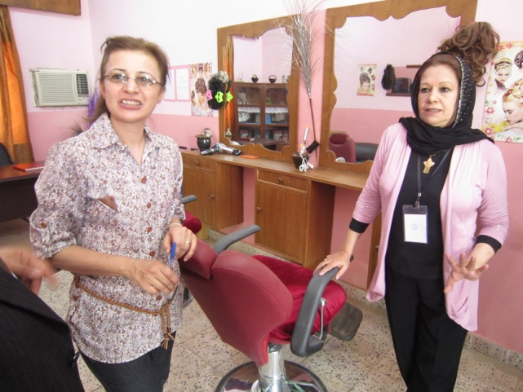
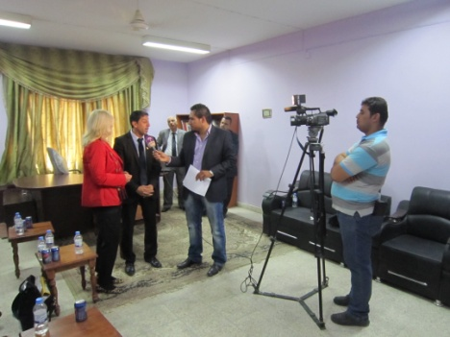
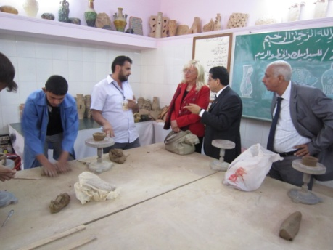
Besuch des Diagnostikzentrums und des beruflichen Rehabilitations-
zentrums Alhuda
Dienstag 04.10.11

Slide 27
Besuch des Diagnostikzentrums und beruflichen Rehabilitationszentrums Alhuda
Dienstag 04.10.11
Gesprächspartner:
  Psychologen, Sozialarbeiter
Gesprächsschwerpunkte:
  Staatliches Programm zur Grundsicherung (40 Euro für Ledige, 110 Euro für Verheiratete)
  Lehrstoffe sind veraltet (ca. 30 Jahre Rückstand)
  Ausbildungsbereich für Lehrkräfte, die Blinde und Gehörlose ausbilden, fehlt völlig
  Versch. Berufsausbildungen werden angeboten
  Ambulantes Beratungsprogramm (ca. 150 Pers.)

Slide 28
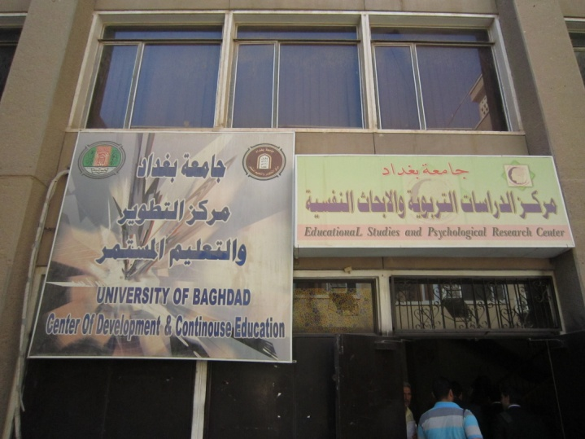
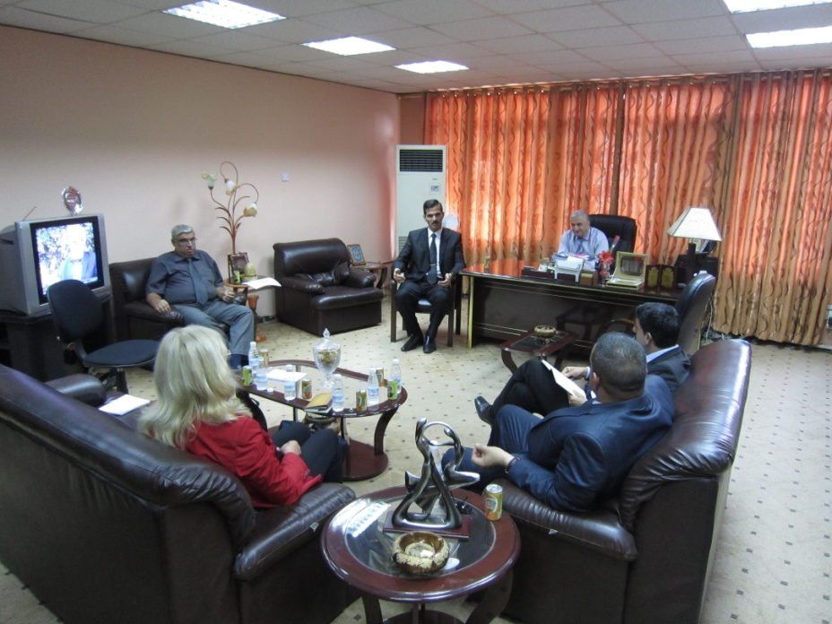
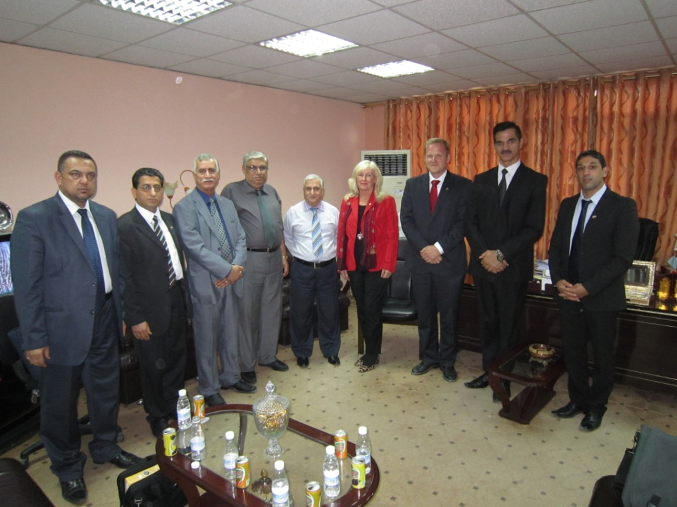
Besuch des Forschungszentrums für psychologische
Untersuchungen der Bagdad Universität
Dienstag 4.10.11

Slide 29
Besuch des Forschungszentrums für psychologische
Untersuchungen der Bagdad Universität
Dienstag 4.10.11
Gesprächspartner:
  Dekan und Kollegium der Psychologen
Gesprächsschwerpunkte:
  Psychologische Diagnostik/ neue Methoden
  Schwerpunkt PTS/ Fehlende Behandlungsmethoden
  Fehlende Lehrmaterialien, insb. aktuelle Literatur
  Psychologische Qualifikation/ variabel, weil fehlende gesetzliche Festschreibungen

Slide 30
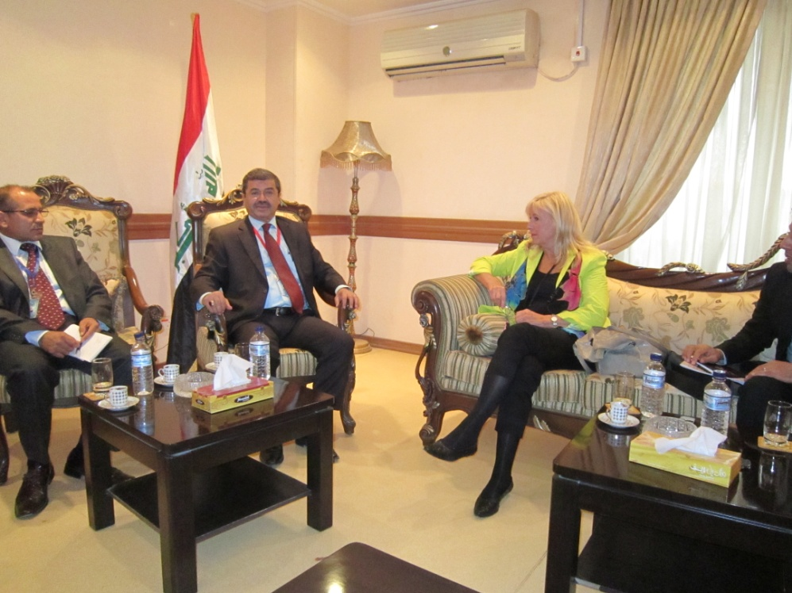
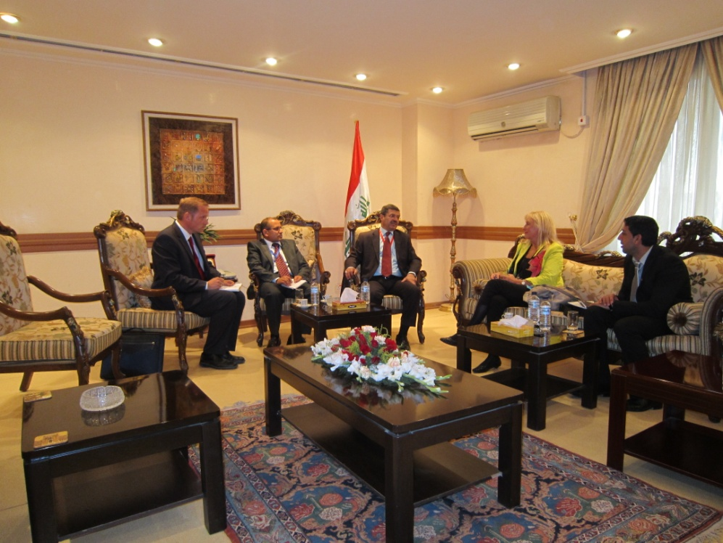
Besuch des Außenministeriums
Treffen mit dem „Head of European Department“
Alaa Al- Hashimy
Mittwoch 05.10.11
Herr Al- Hashimy ist der Vorgesetzte der
Botschafter der 27 zur EU gehörenden Mitgliedsländer, sowie der
13 assoziierten Länder .

Slide 31
Besuch des Außenministeriums
Mittwoch 05.10.11
Gesprächspartner:
  „Head of European Department“, Alaa Al- Hashimy
  Persönlicher Berater
Gesprächsschwerpunkte:
  Akquise von Forschungsgeldern über EU
  Universitätspartnerschaft der Bagdader Universitäten mit der Universität Oldenburg
  Vermittlung von Kontakten

Slide 32
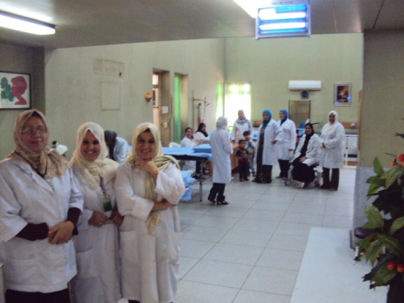
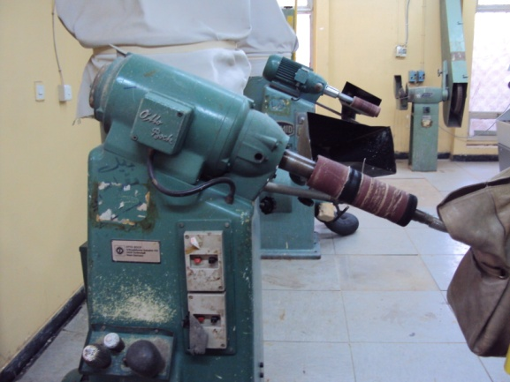
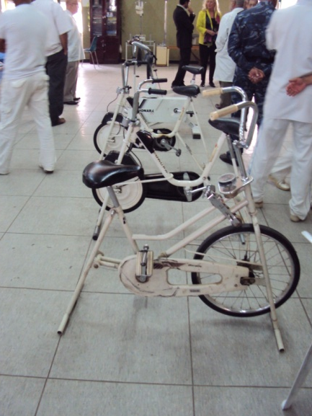
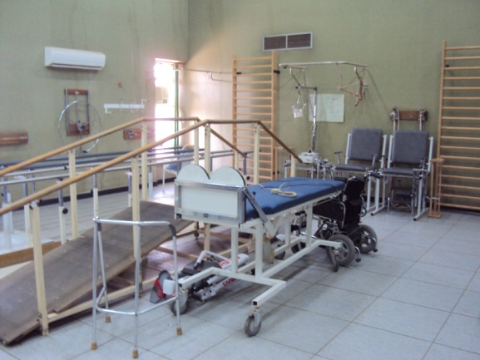
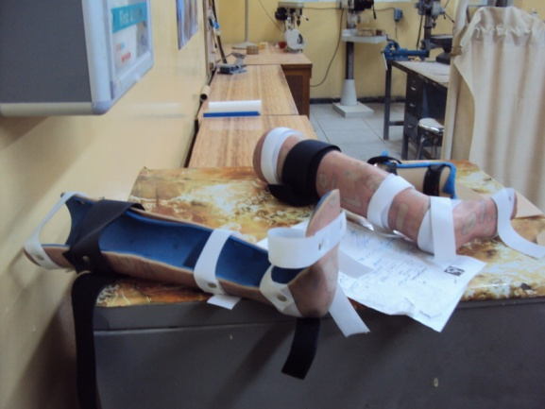
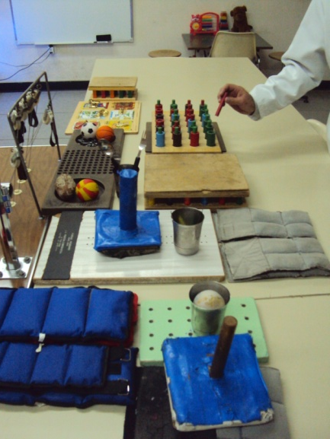
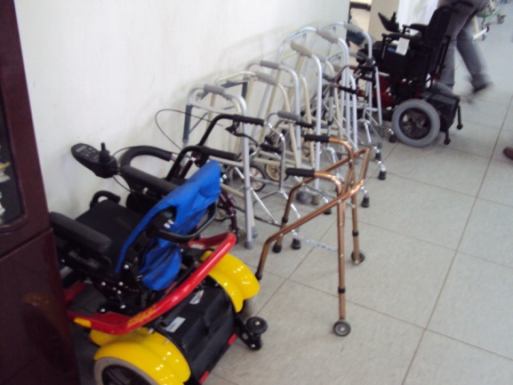
Besuch des medizinischen Rehabilitationszentrums Bagdad
Mittwoch 05.10.11

Slide 33
Besuch des medizinischen Rehabilitationszentrums Bagdad
Mittwoch 05.10.11
Gesprächspartner:
  Leitender Arzt des Reha- Zentrums
  Mitarbeiter aus unterschiedlichen Arbeitsbereichen
Gesprächsschwerpunkte:
  Fachkräfteausbildung (nicht mehr zeitgemäß)
  Prothesen und Orthesenherstellung (wie oben)
  Versch. Therapieformen
  Kooperation im Ausbildungsbereich mit dem deutschen Prothesenhersteller Otto Bock/ Duderstadt

Slide 34
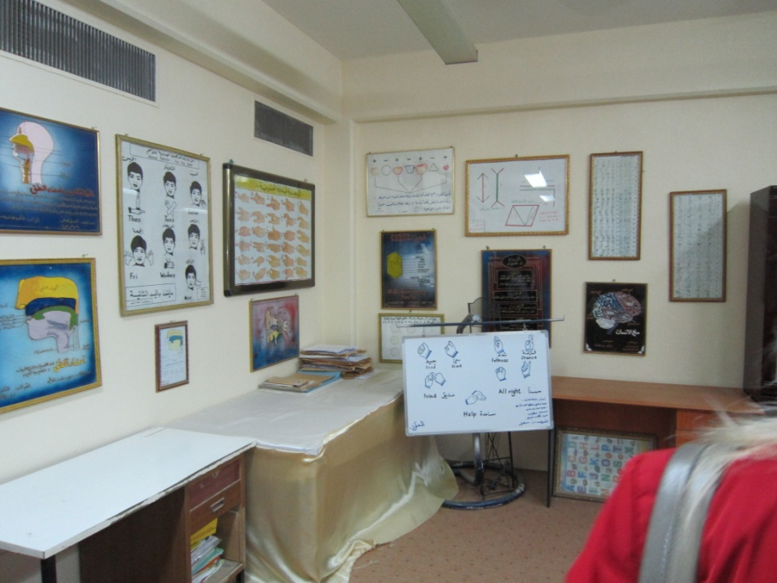
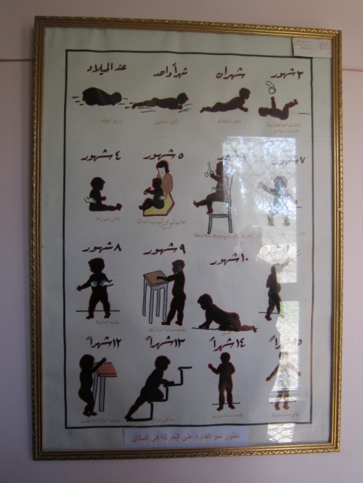
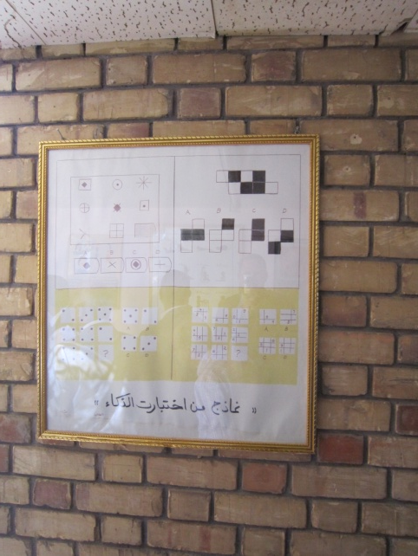
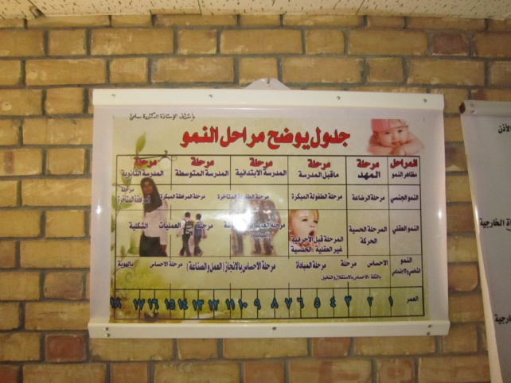
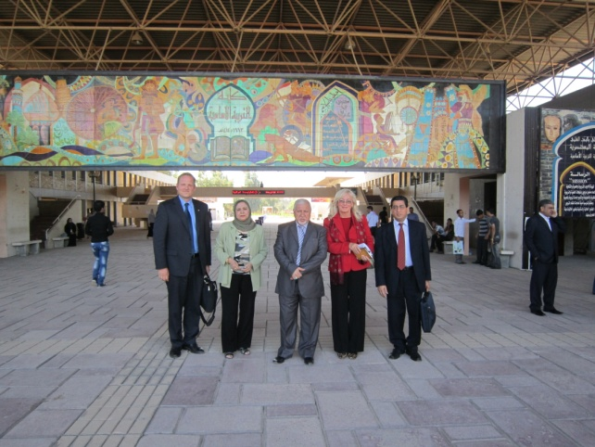
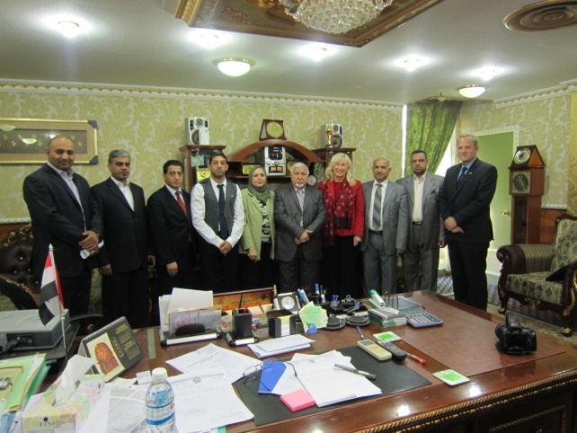
Besuch der Hochschule für Sonderpädagogik
Donnerstag 06.10.11

Slide 35
Besuch der Hochschule für Sonderpädagogik
Donnerstag 06.10.11
Gesprächspartner:
  Dekan, Professoren und Dozenten der Abteilung für Sonderpädagogik
Gesprächsschwerpunkte:
  Fachrichtung Sonderpädagogik seit 1980 ( 150 Stud.)
  Wenig Beachtung durch die Ministerien
  Hochschuldidaktisches Lehrmaterial wurde nach 2003 im Rahmen von Kriegshandlungen verbrannt und geplündert
  Kein Anschluss an internationale Entwicklungen seit 1990
  Gehäuftes Vorkommen von Autismus

Slide 36
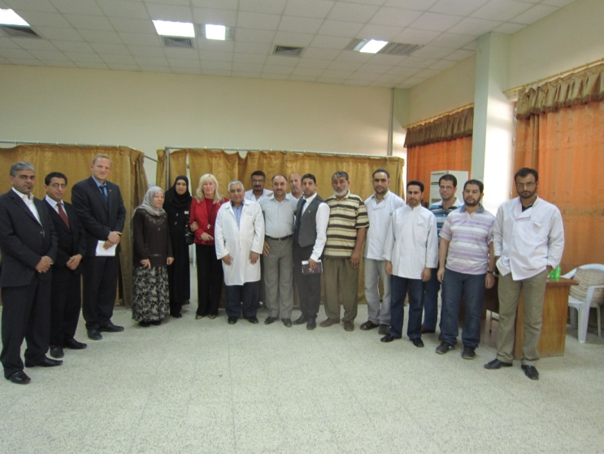
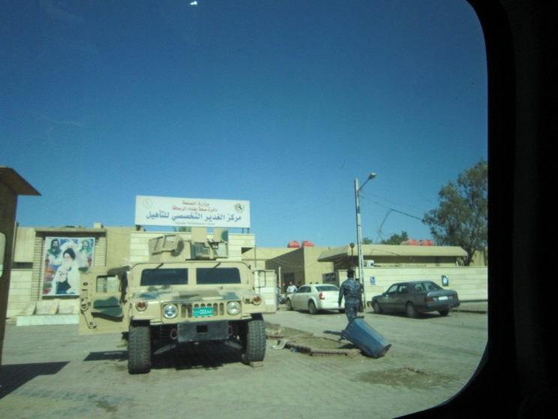
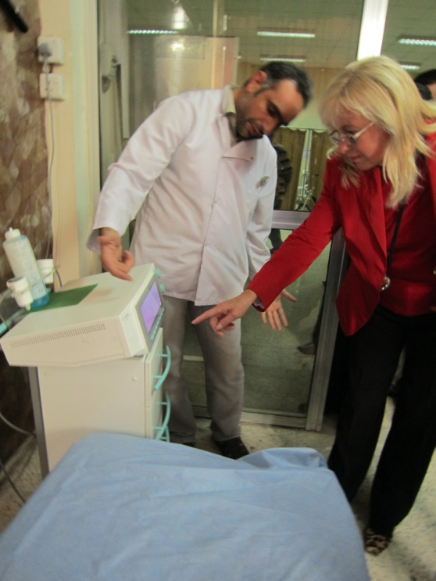
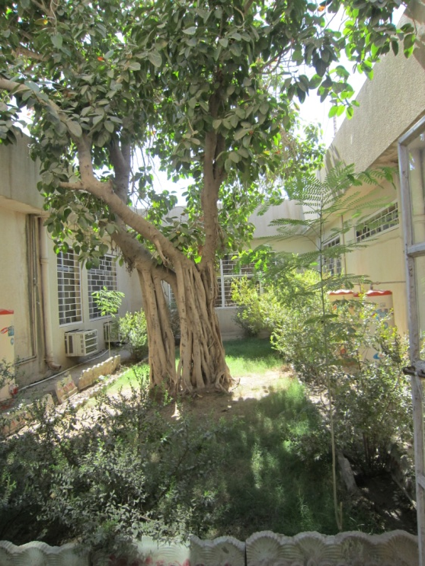
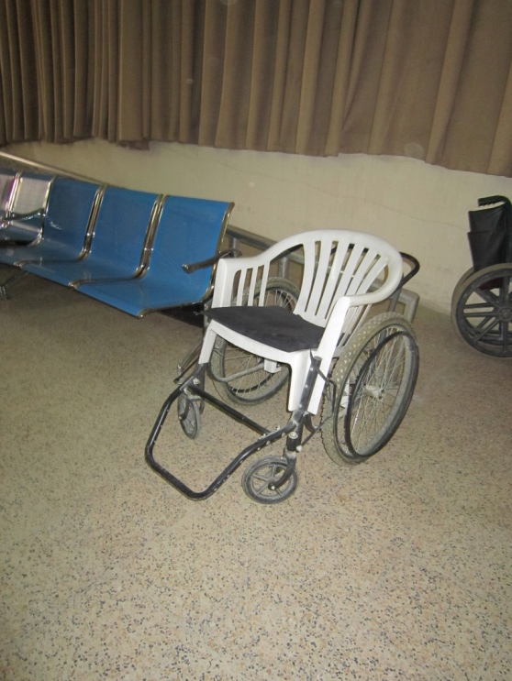
Besuch des medizinischen Rehabilitationszentrums
Al Gadhir Bagdad, Al Rasafa (Stadtteil)
Donnerstag 06.10.11

Slide 37
Besuch des medizinischen Rehabilitationszentrums
Al Gadhir, Bagdad
Donnerstag 06.10.11
Gesprächspartner:
  Leitender Arzt des Reha- Zentrums
  Mitarbeiter aus unterschiedlichen Arbeitsbereichen
Gesprächsschwerpunkte:
  Spezialisierung auf Gelenkprobleme und Wirbelsäulenschäden
  Behandlungskapazität/ Tag: ca. 100
  Hilfsmittelversorgung für Menschen mit Behinderungen

Slide 38
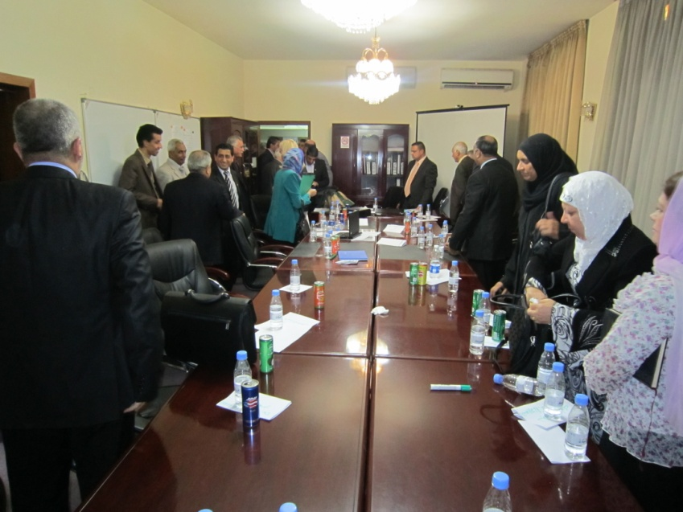
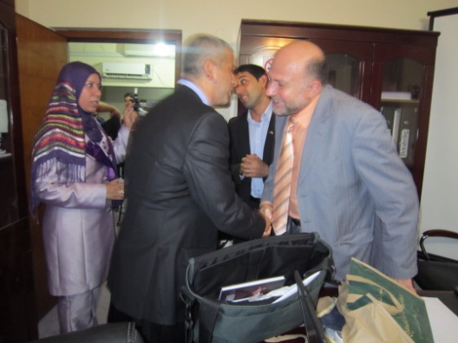
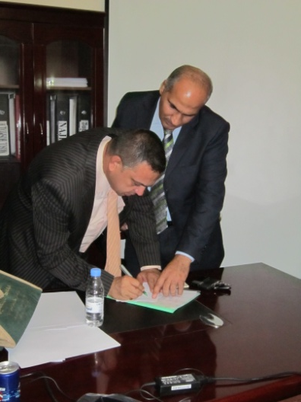
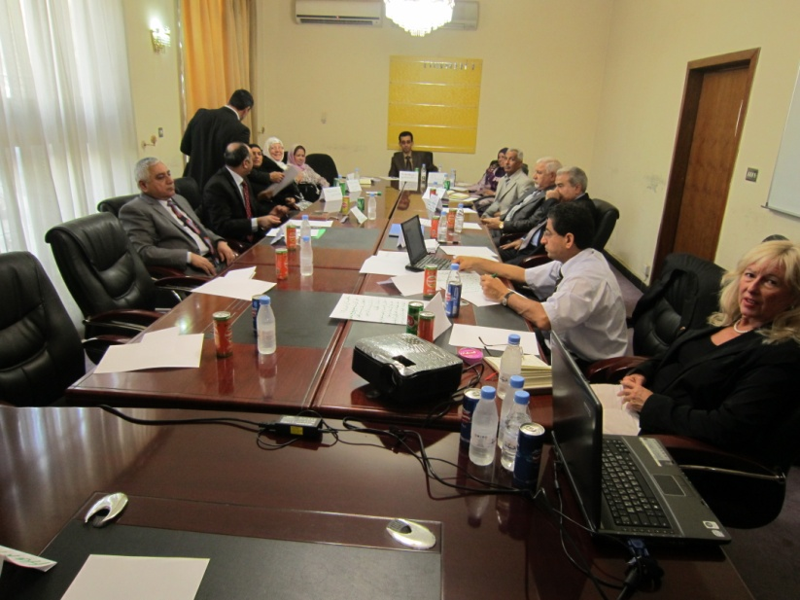
Abschlusskonferenz zur Bewertung des Besuchs mit allen beteiligten Fachleuten
unter der Schirmherrschaft des Beraters des Ministerpräsidenten
Herrn Hak Al- Hakim
Freitag, 07.10.11

Slide 39
Ergebnisse der Abschlusskonferenz
Freitag, 07.10.11
Teilnehmer:
Aus allen besuchten Institutionen ein- bis zwei leitende Personen
Ablauf:
  Diskussion und Fragebogenbearbeitung

Slide 40
Ergebnisse der Abschlusskonferenz
Freitag, 07.10.11
Fragebogenergebnisse (Vorstellungen und Vorschläge der Teilnehmer)
  Zusammenarbeit im Bereich Forschung
  Austausch von Curricula und Literatur
  Weiterbildungsangebote für irakische Fachkräfte
  Konferenzen und Forschungstreffen von deutschen und irakischen Wissenschaftlern
  Vermittlung neuer Methoden bzgl. der Hochschuldidaktik, Diagnostik und Therapie
  Aufbau eines deutsch-irakischen Zentrums in Bagdad für Menschen mit „Sonderbedarf“

Slide 41
Danke für Ihr Interesse!

